Slide 1

Добро пожаловать
в первый класс!
Родительское собрание №1 ·
Гимназия №166 ·
Санкт-Петербург
17 июня 2026год

Slide 2

Анкета
для родителей

Slide 3
Режим работы гимназии
Расписание звонков
Расписание уроков
( первый месяц по три урока)
Внеурочные занятия (с октября)
Каникулы
Столовая. Завтрак , обед

Slide 4
Группа продлённого дня
Заявления
(кому необходимо)
Работает до 17.00, до 18.30 дежурная группа

Slide 5
Внеурочная деятельность
Разговор
о важном
Занимательный русский язык
Занимательная математика с элементами экономики
Орлята
Слушаем, играем и поём на английском языке
Подвижные игры
Студия «Разноцветный мир»
Изостудия «Волшебная кисточка»
Вокальная студия «Вдохновение»
Игровой стретчинг
Час чтения. Путь к успеху.

Slide 6
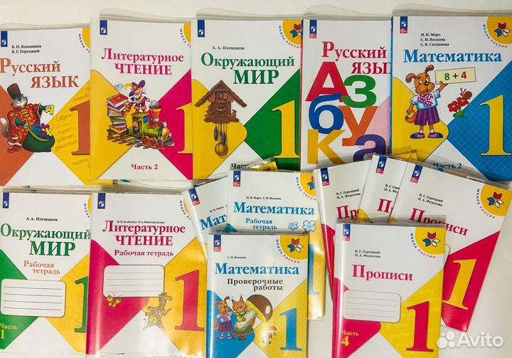
Программа «Школа России»
Наша гимназия работает по федеральной образовательной программе «Школа России»

Slide 7
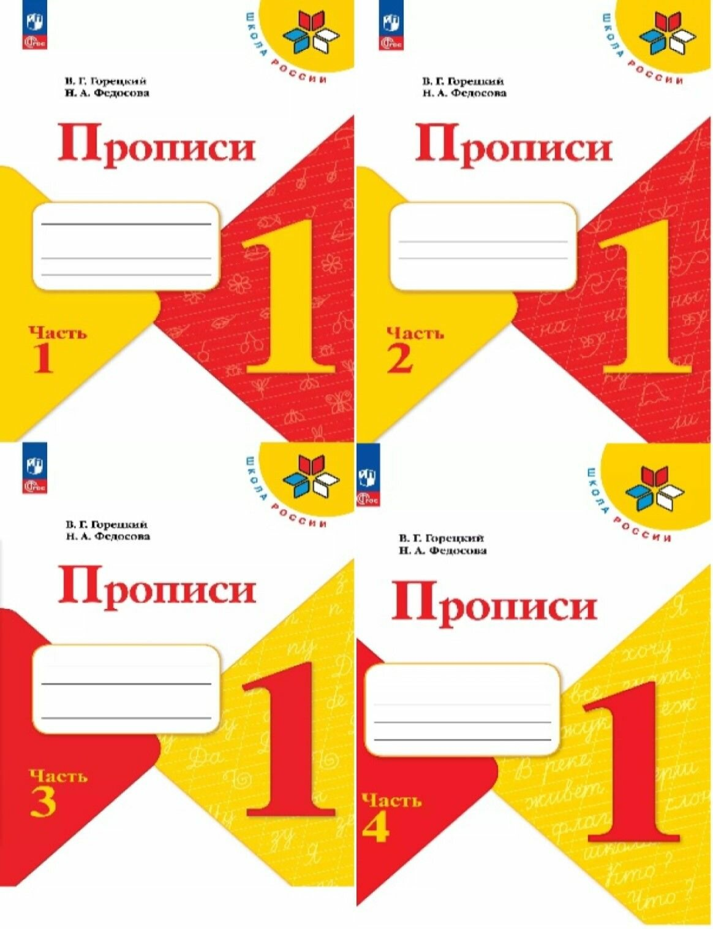

Учебники и тетради
Все учебники по программе «Школа России» входят в федеральный перечень и выдаются бесплатно в начале учебного года.
Прописи —В.Г. Горецкий, Н.А.Федосова
4 части. Тренируют написание букв, слогов и слов
по образцу. Обязательны для всех учеников.
Рабочая тетрадь – Канакина В.П.

Slide 8


Рабочая тетрадь по математике — М.И. Моро, С.И.Волкова
2 части. Закрепляет материал учебника, содержит разнообразные упражнения.
Проверочные работы по математике — С.И.Волкова

Slide 9


Рабочая тетрадь по окружающему миру — Плешаков
2 части. Включает наблюдения, схемы и творческие задания.

Slide 10
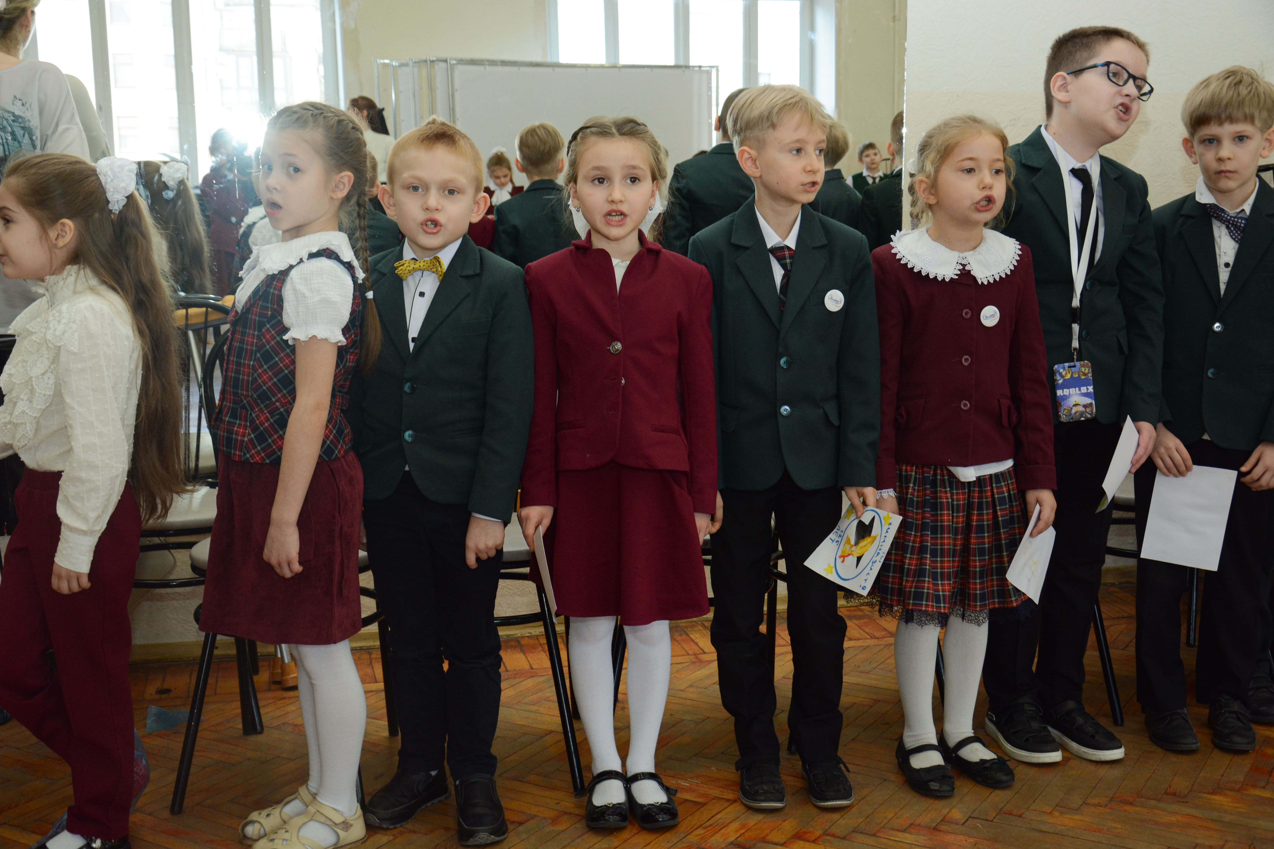
Школьная форма

Slide 11
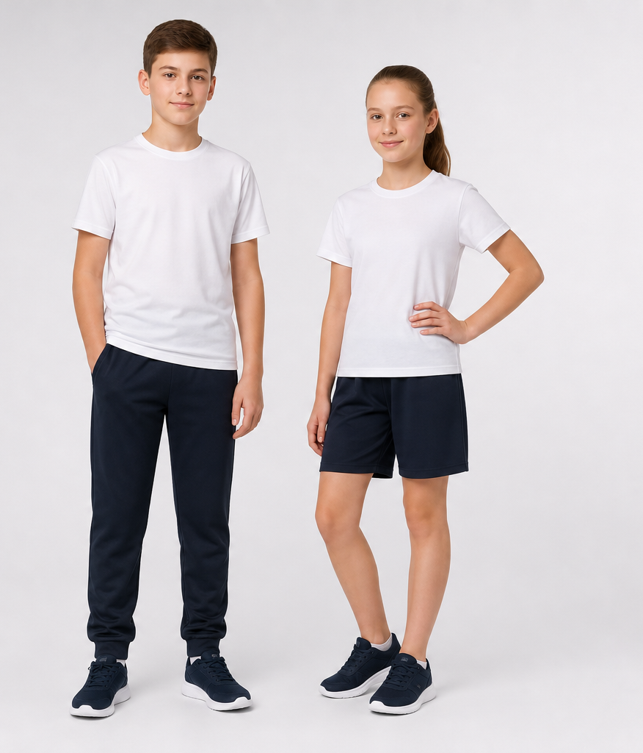
Спортивная форма

Slide 12
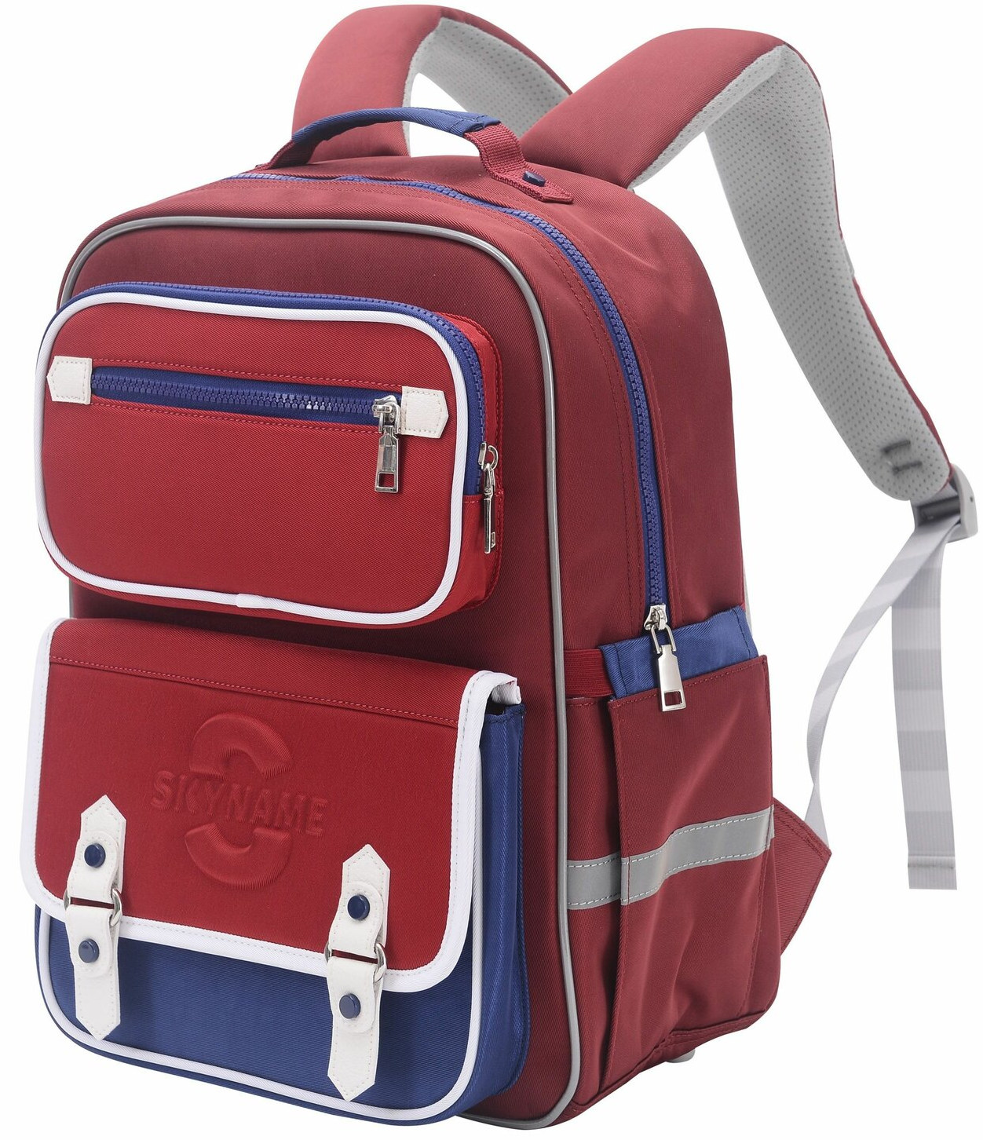
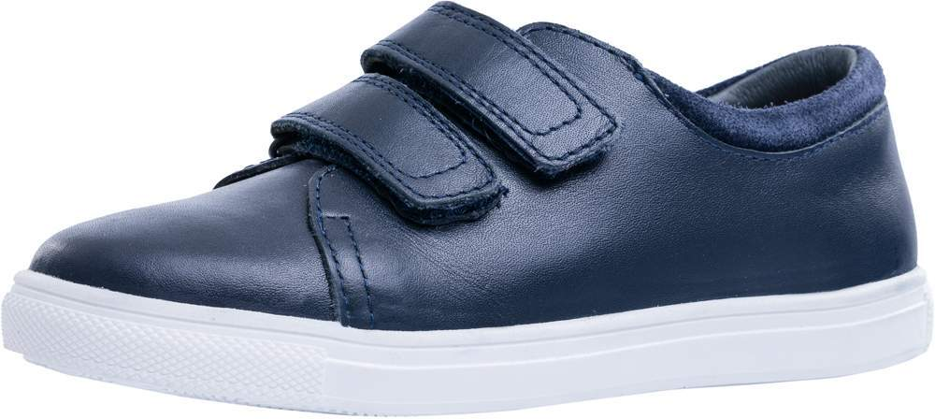
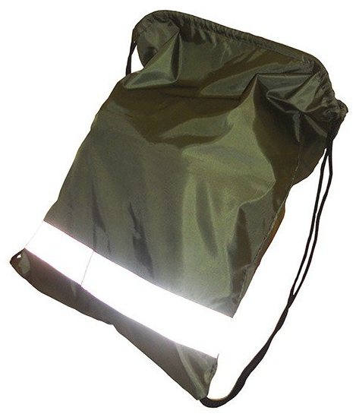
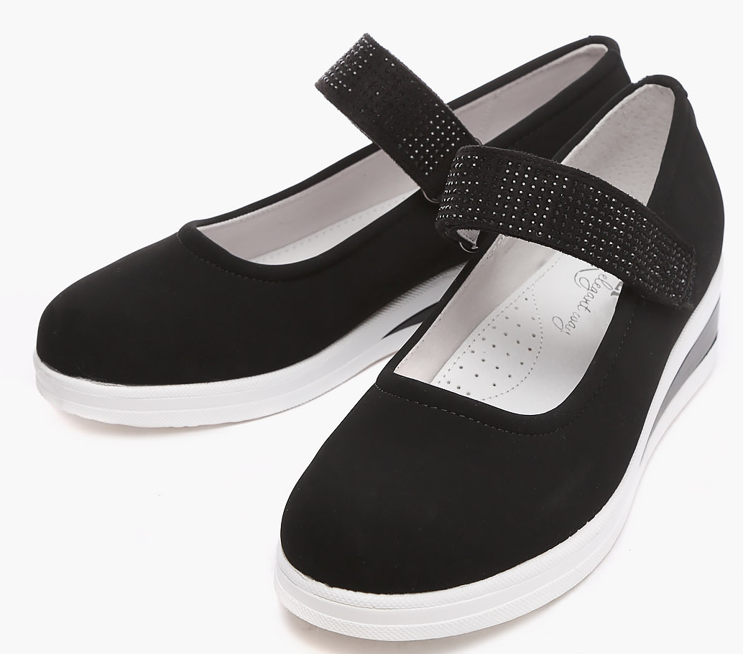
Ранец, мешок для сменной обуви, сменная обувь,
мешок для спортивной формы

Slide 13
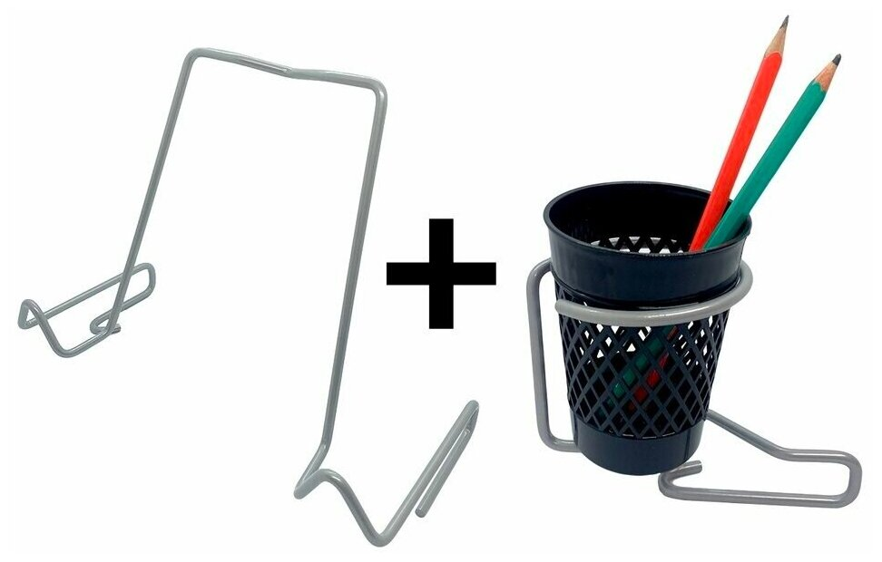
Подставка для книг, для стаканчика

Slide 14
Список канцелярских товаров для первоклассника:
папка для тетрадей (жесткая) – 1 штука;
тетради в обычную клетку 12 листов, однотонная обложка – 10 штук;
тетрадь 12л частая косая линейка ВЕЛИКОЛЕПНАЯ (ПРОПИСЬ) - 5 штук
тетрадь в клетку 48 листов 1 штука (чтение)
обложки для тетрадей плотные – 20 штук;
обложки для книг 1 класса – 1 упаковка
пенал – 1 штука;
ручки шариковые для первоклассников с синей пастой – 3-5 штук;
простые карандаши – 5 штук;
точилка с боксом – 2 штуки;
ластик – 3 штуки;
линейка (лучше деревянная ) 15 см – 1 штука, 25-30 см для труда
цветные карандаши (10-12 цветов) – 2 упаковки
конверт на кнопке (маленькая) для информации

Slide 15
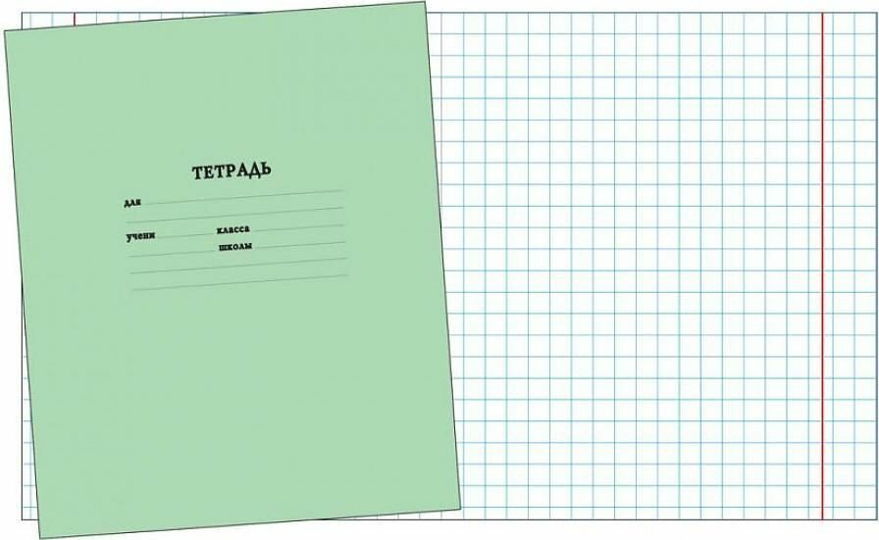

Тетради
Обложки на тетради плотные
В клетку
Тетради 12 листов, обычная клетка, однотонная плотная обложка. Понадобится около 10 штук на год. Используются для математики и черновиков.
Рекомендуем запастись тетрадями заранее — в сентябре они быстро раскупаются. Подпишите каждую тетрадь на обложке внутри простым карандашом.

Slide 16
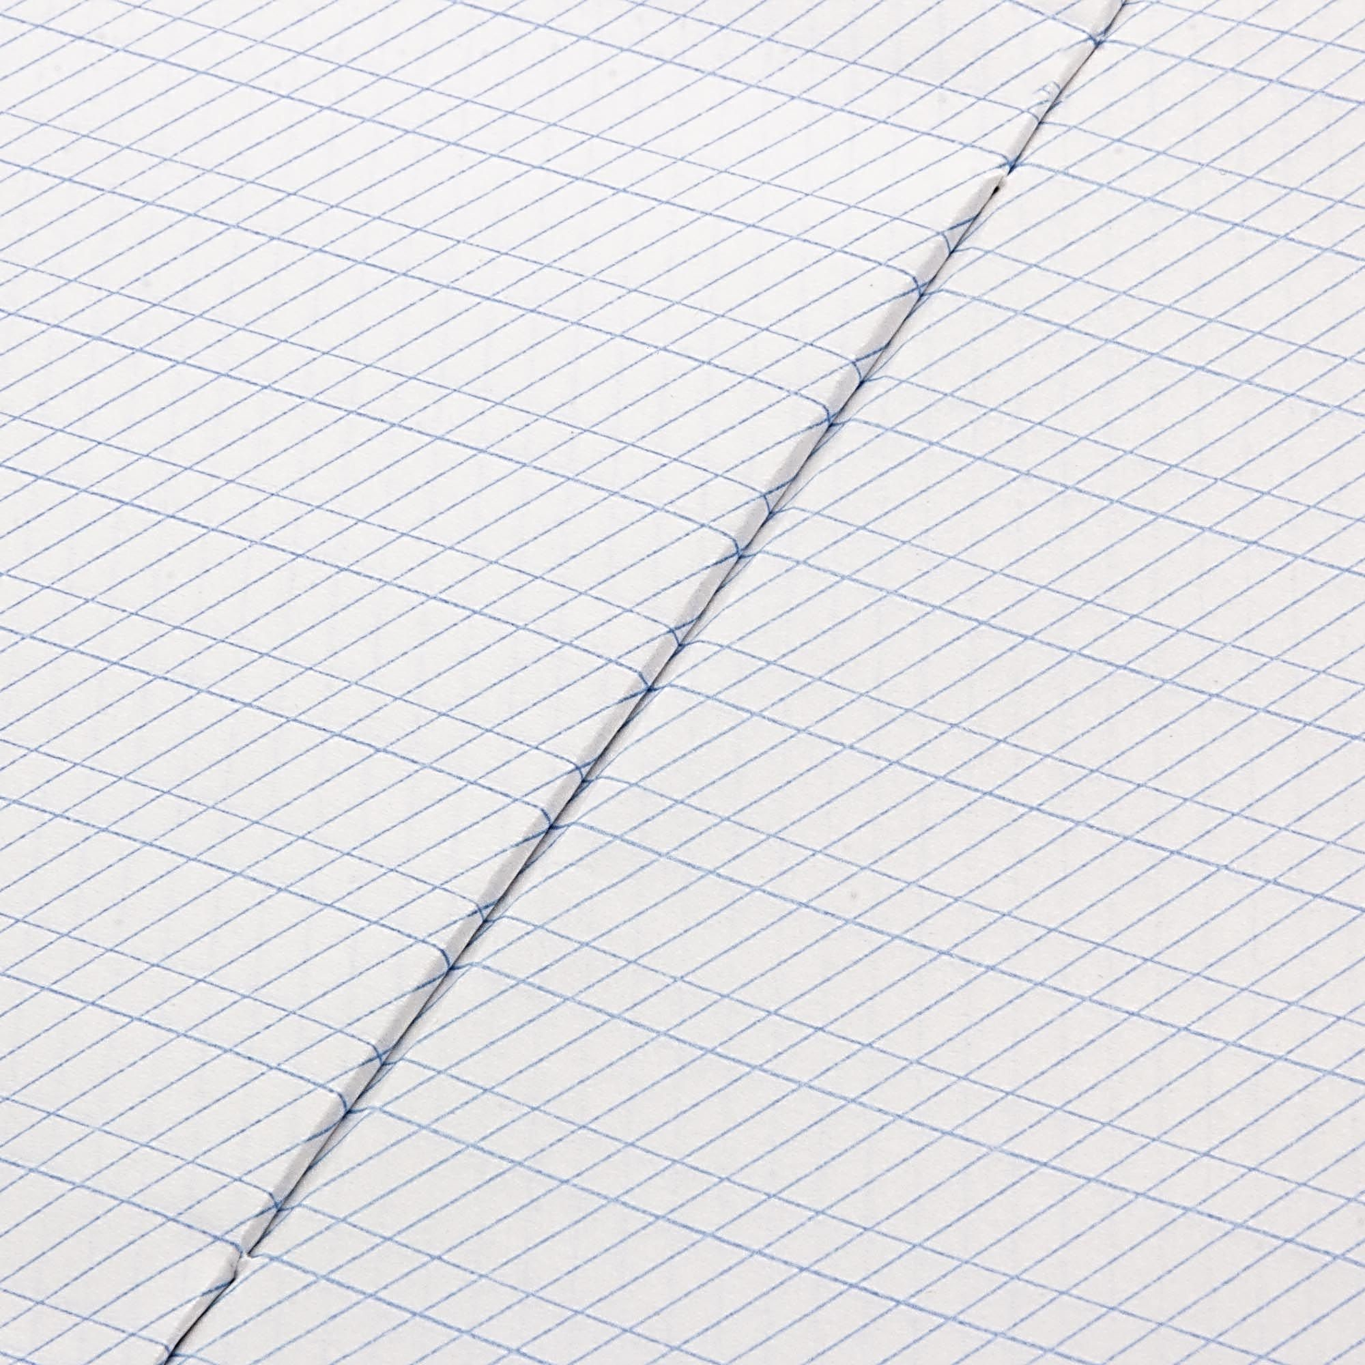
Тетради
В частую косую линейку
Тетради 12 листов в частую косую линейку. Около 5 штук. Используются для русского языка. Выбирайте тетради с хорошей плотностью бумаги — не менее 60 г/м².
В клетку

Slide 17
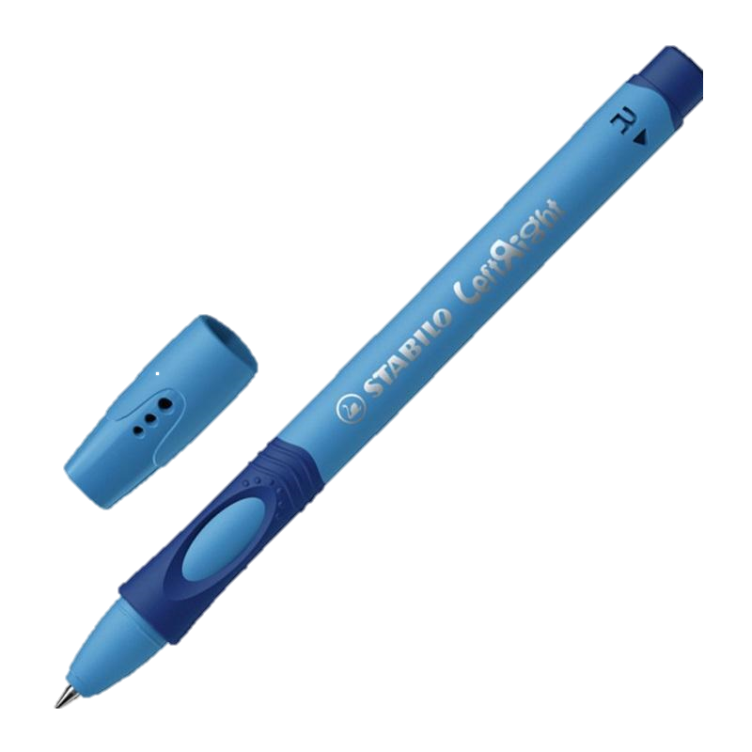
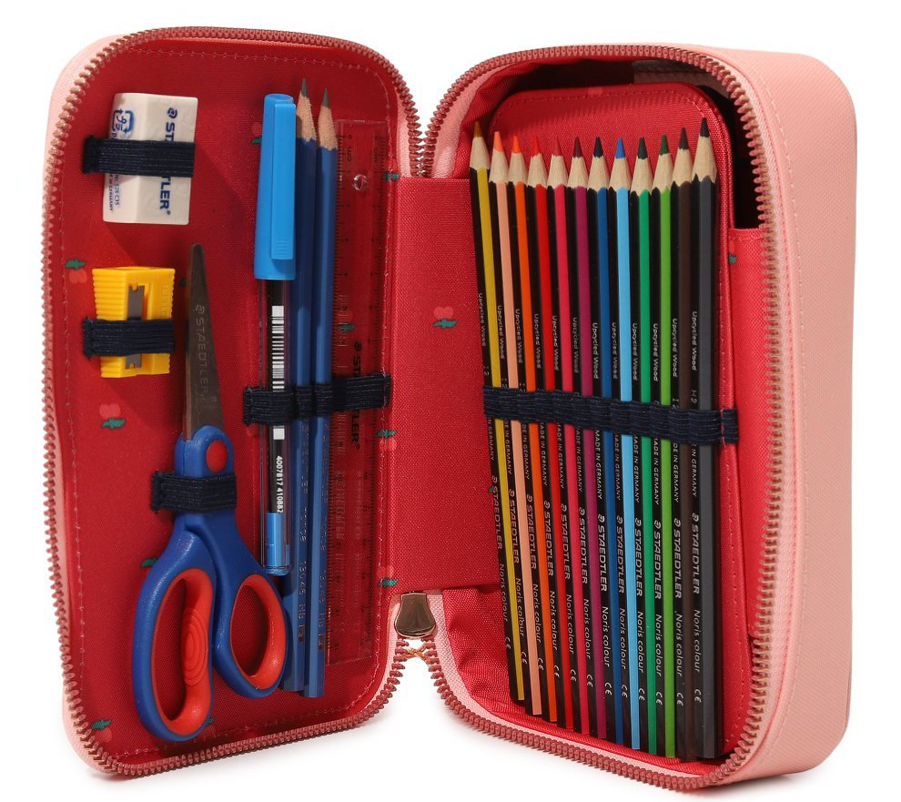
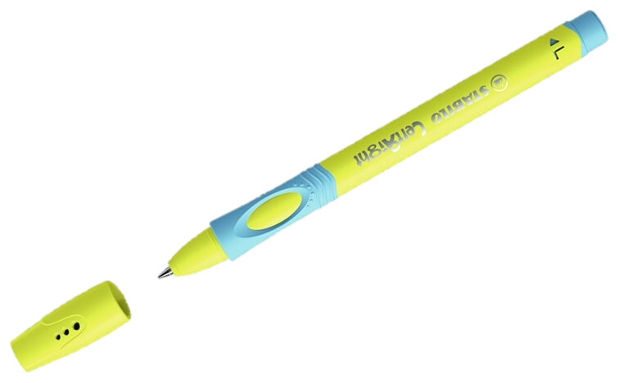
Пенал, ручки

Slide 18
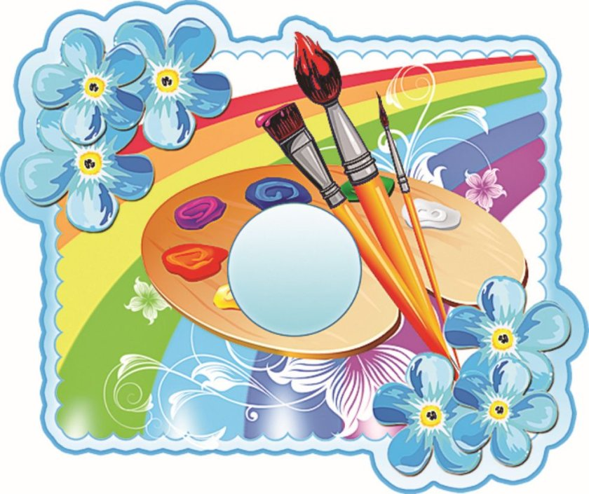

Папки по труду и рисованию
Принадлежности для уроков рисования
(сложить в папку, папку подписать):
набор отдельных листов для акварели
(плотные листы) (24 – 36 листов) –
2 штуки (один в классе, другой дома):
акварельные краски (лучше медовые 8-12
цветов) – 1 штука;
гуашь
баночка-непроливайка под воду –
1 штука;
набор кистей для рисования (из 2-4 штук
разного размера) – 1 набор;
восковые мелки
Подпишите все принадлежности внутри папки.
Это сэкономит время при поиске потерявшихся вещей в классе.

Slide 19

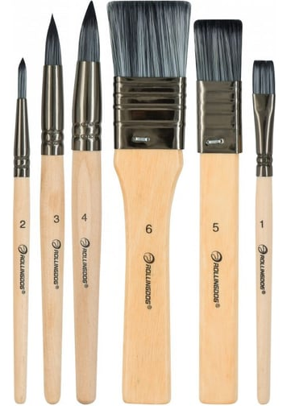

Slide 20

Принадлежности для уроков труда
(сложить в папку, папку подписать):
плотная вместительная папка для труда
– 1 штука;
цветная бумага (отдельные листы)
(лучше двусторонняя) 2 набора;
цветной картон (отдельные листы) – 2
набора;
белый картон – 1 упаковка;
клей-карандаш – 1 штука;
пластилин – 1 упаковка;
дощечка для лепки – 1 штука;
ножницы с закругленными концами –
1 штука:
фартук, защитные нарукавники,
клеенка на стол.
Для левшей ножницы специальные.

Slide 21
Традиции нашей гимназии
В классе
Поздравление именинников
Школьные праздники
Посвящение в гимназисты
Новый год
Прощание с Азбукой
День снятия блокады Ленинграда
День Победы
Литературная гостинная
День рождения класса
Экскурсии
Посещение театров

Slide 22
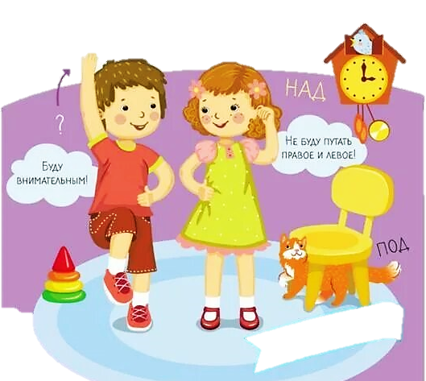
Как подготовить ребёнка к школе за лето?
Лето — лучшее время для плавной и ненавязчивой подготовки к школе. Главное правило: без принуждения и стресса.
Занятия должны быть короткими — 15–20 минут в день — и проходить в форме игры.

Slide 23
Летние задания: план по месяцам
Июнь
Август
Знакомство с расписанием и режимом дня. Экскурсия в школу (медосмотр). Собираем портфель вместе с ребёнком. Учимся одевать школьную и спортивную формы. Говорим о школьных правилах и дружбе.
Чтение вслух по 15 минут ежедневно. Счёт в пределах 20. Учимся застёгивать пуговицы, завязывать шнурки. Прогулки и наблюдения за природой для окружающего мира.
1
2
3
Июль
Повторяем алфавит. Решаем простые задачки в игровой форме. Лепка и рисование развивают мелкую моторику.
Регулярность важнее интенсивности.
Даже 15 минут ежедневных занятий за три месяца дадут отличный результат.

Slide 24
Развитие навыков: на что обратить внимание
Мелкая моторика
Чтение и речь
Лепка, рисование, вырезание, нанизывание бусин, застёгивание пуговиц. Это напрямую влияет на качество письма в 1 классе.
Читайте вслух каждый день. Обсуждайте прочитанное, задавайте вопросы. Учите ребёнка выражать мысли полными предложениями.
Режим дня
Социальные навыки
Постепенно переводите ребёнка на школьный режим: подъём в 7:00, отбой в 21:00. За 2 недели до 1 сентября режим должен быть установлен.
Учите ребёнка здороваться, просить помощи, слушать других. Посещение кружков и секций летом поможет привыкнуть к работе в коллективе.

Slide 25
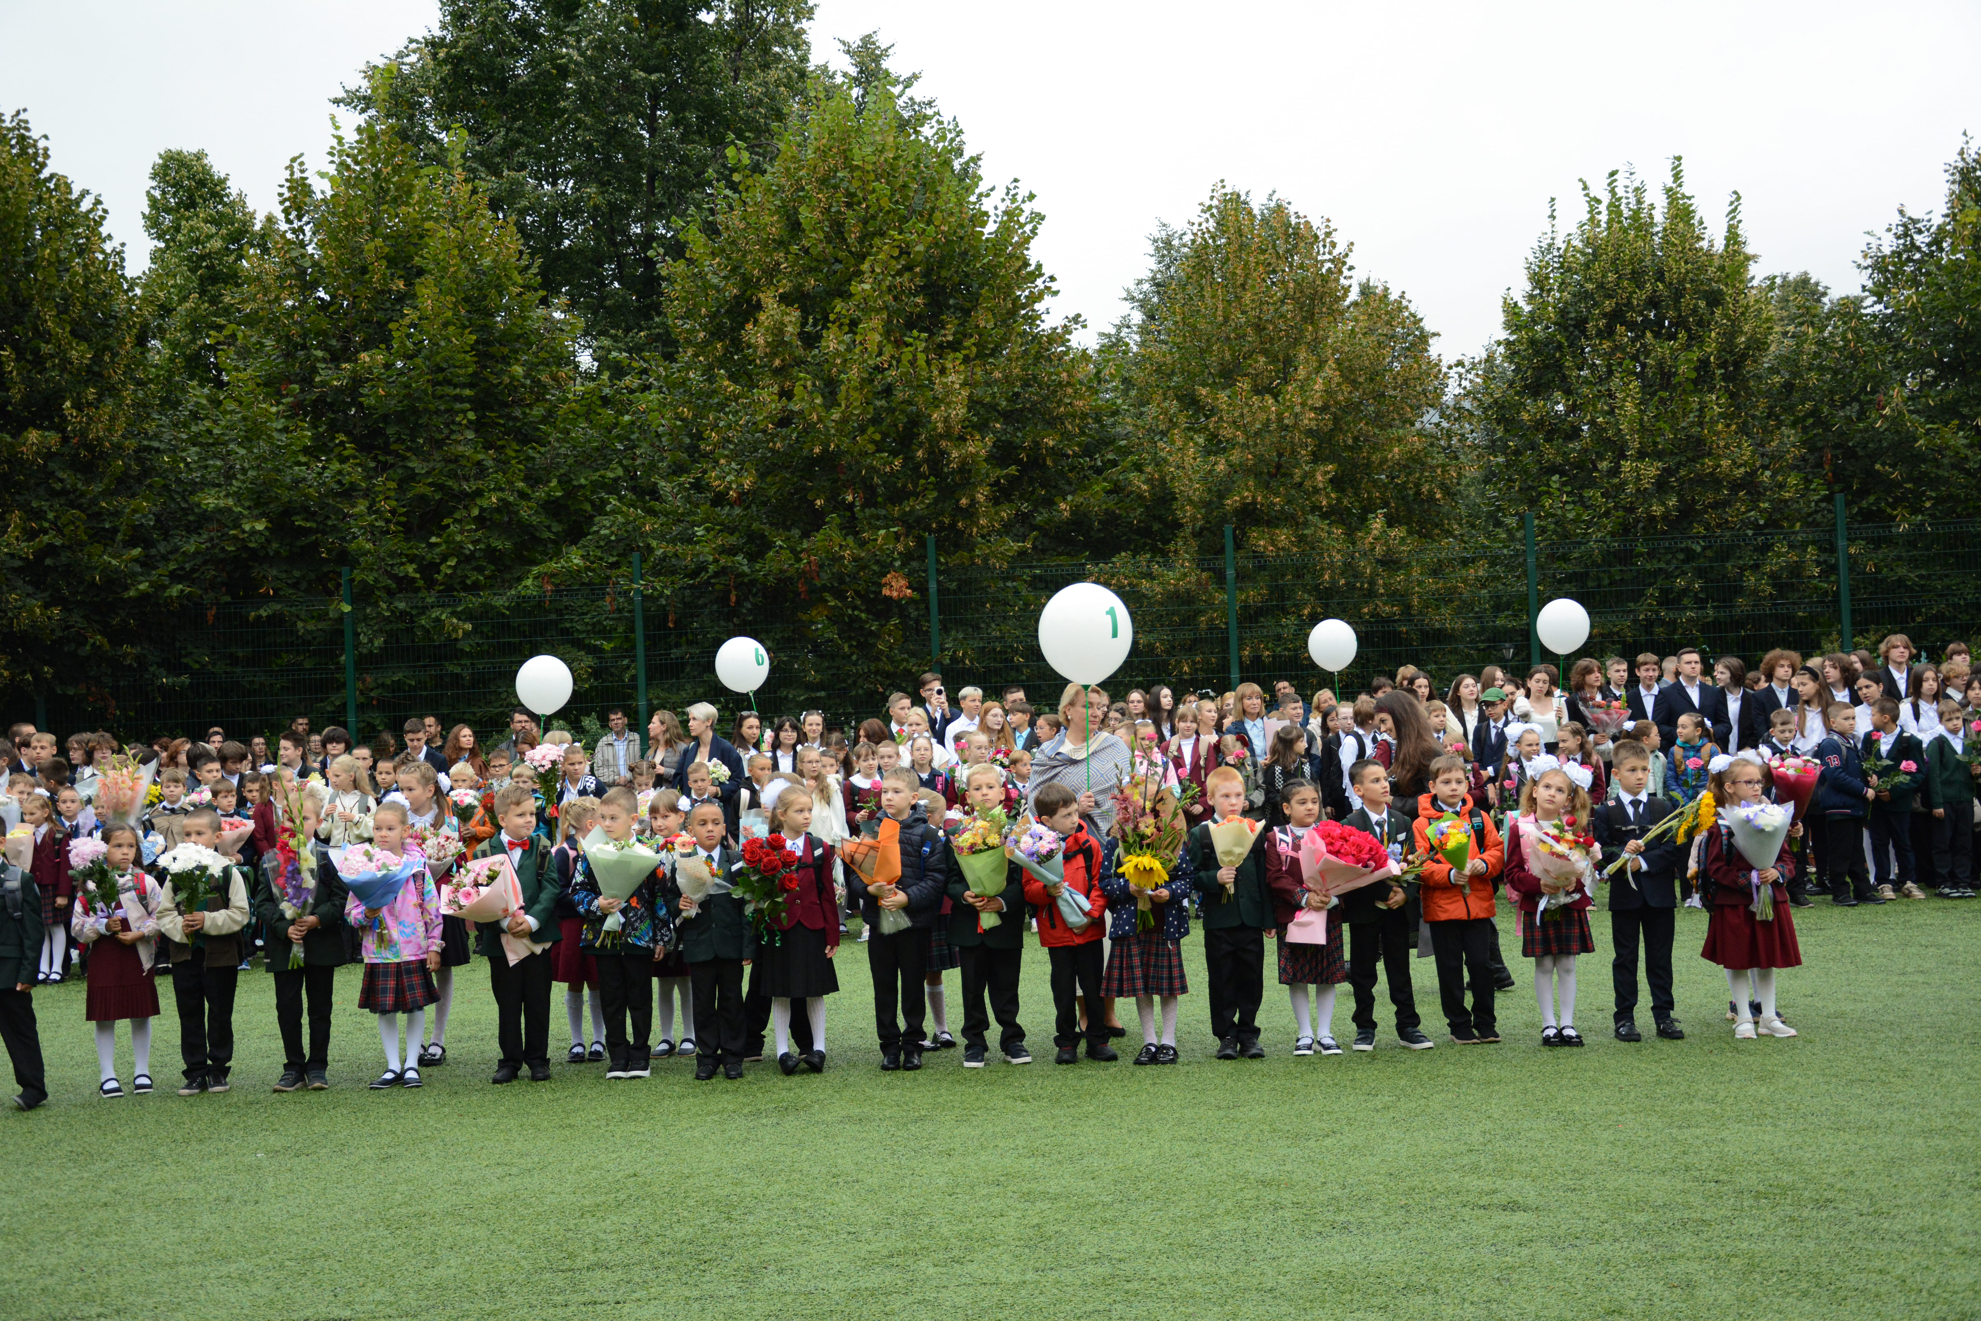

До встречи 1 сентября!
Мы уверены, что совместная подготовка сделает этот важный шаг лёгким и радостным для вашего ребёнка.
📅 Режим — с августа
Начните переход на школьный распорядок дня за 2 недели до начала учёбы.
💛 Поддержка и спокойствие
Позитивный настрой родителей — лучший подарок первокласснику. Школа — это интересно!
По всем вопросам обращайтесь к классному руководителю.

